Slide 1
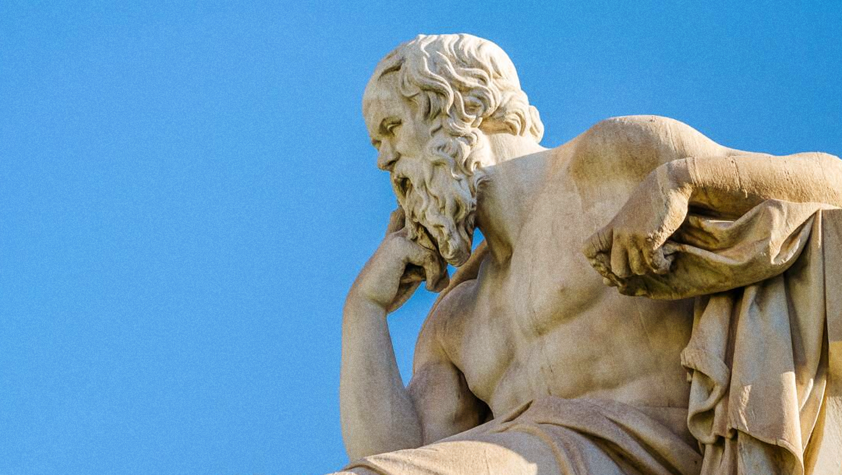
В споре рождается истина…

Slide 2
Я не инфоцыган!
А бизнес-тренер, коуч, мотиватор. Веду тренинги, вебинары, учу входить в поток и ловить инсайты, генерить нужные идеи одной извилиной.
Контент спасёт мир.
Заработал на квартиру в Афинах за 24 часа.
@Sokrat
Отпуск 2024. Я на пафосе
Смог я, сможешь и ты!

Slide 3
Истина

Slide 4
рождается

Slide 5
в диалоге

Slide 6
Истина рождается в диалоге

Slide 7
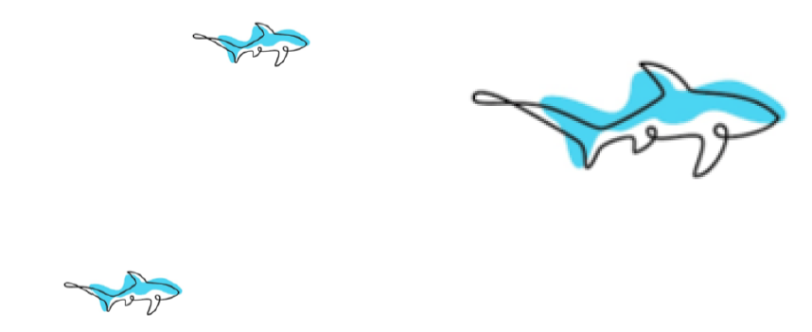
Организационно-интеллектуальная игра «Выжить в океане»

Slide 8
Испытание Выживание Спасение

Slide 9
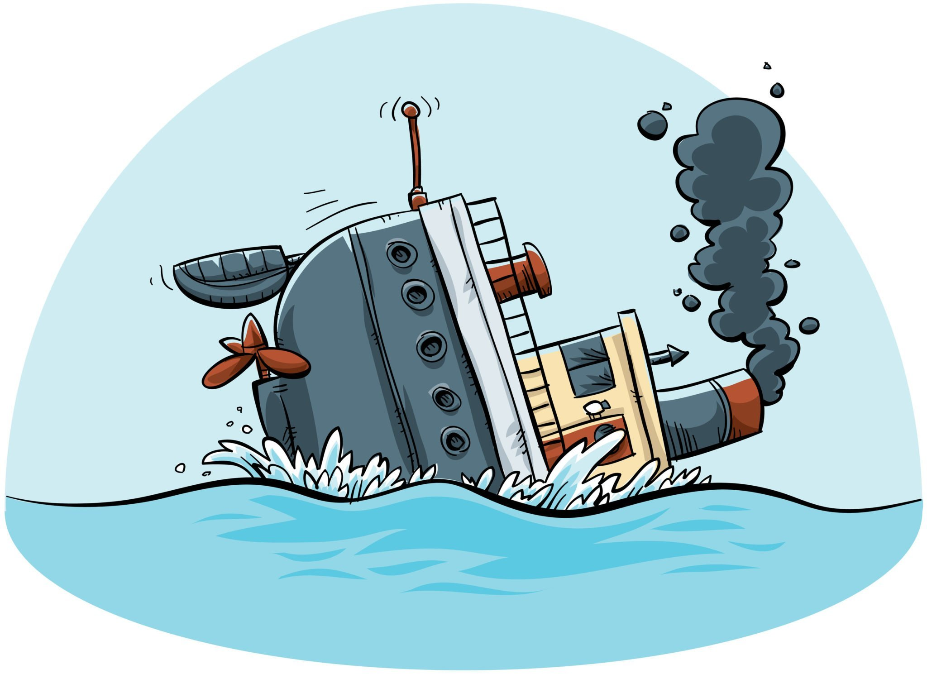
Испытание

Slide 10
Я успею сделать селфи?
Не торопись,
я дожёвываю
предыдущего

Slide 11
Схема обоснования выбора:
Плюсы
Минусы
Интересные идеи

Slide 12
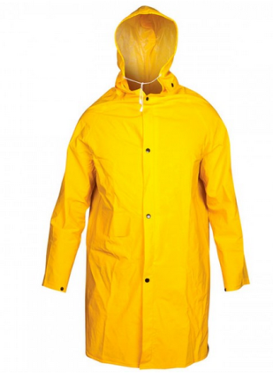
Пример. Идёт дождь, вам нужно выбрать между зонтом и дождевиком. Вы выбираете дождевик.

Slide 13
Плюсы: зонт не улетит, в дождевике руки свободны, дождевик – стильная часть образа.
Минусы: под капюшоном примнётся причёска, в дождевике очень жарко, покрытие дождевика издаёт неприятные звуки при движении.
Интересные идеи: человек в ярком дождевике украшает серые погодные условия. Любители «Оно» Стивена Кинга чаще других приобретают жёлтые дождевики. Покупая дождевик вы становитесь ближе к Шотландии (родине создателя непромокаемой ткани).

Slide 14
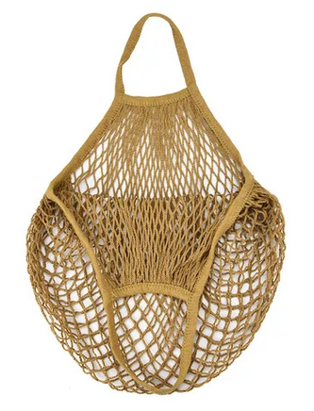
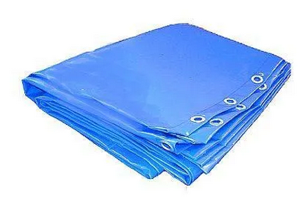

Slide 15
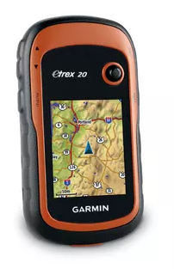
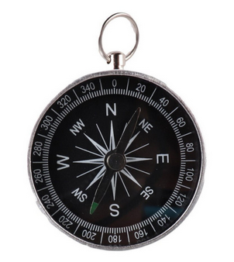

Slide 16
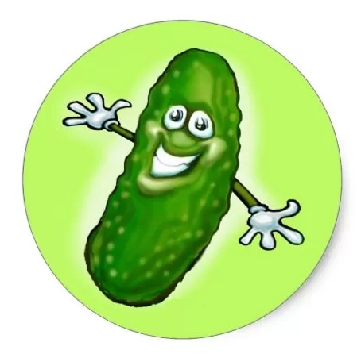
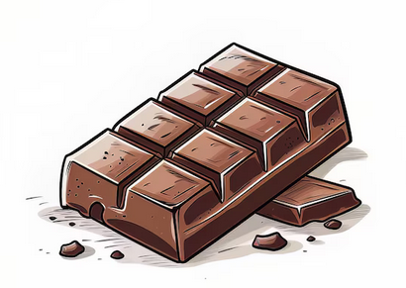

Slide 17
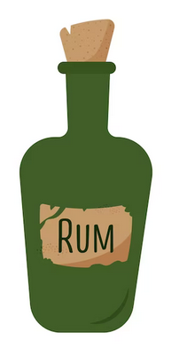

Slide 18
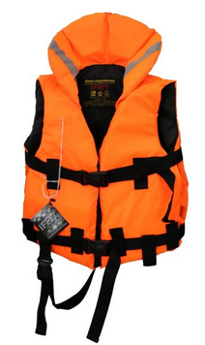

Slide 19
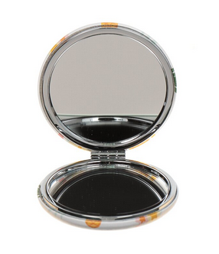

Slide 20
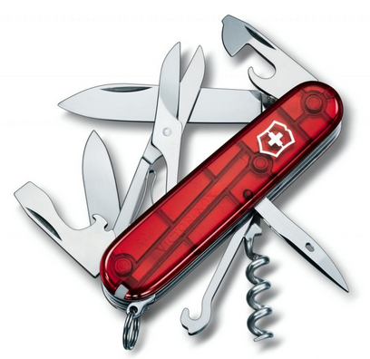
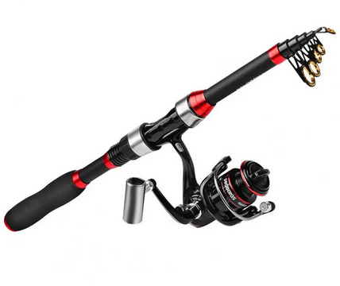

Slide 21
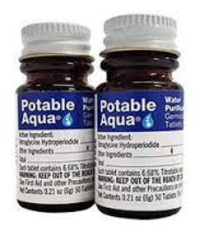
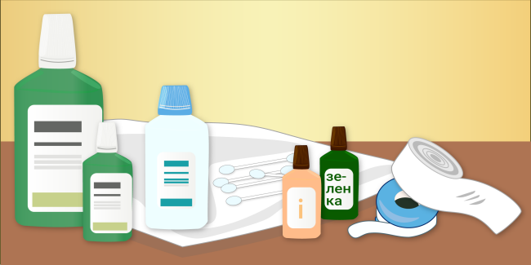
Таблетки для очистки воды
Средство для обработки ран

Slide 22
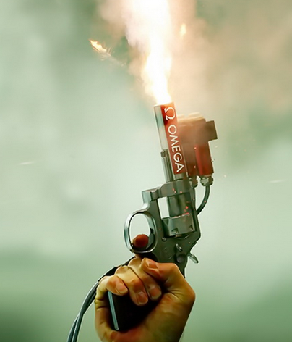
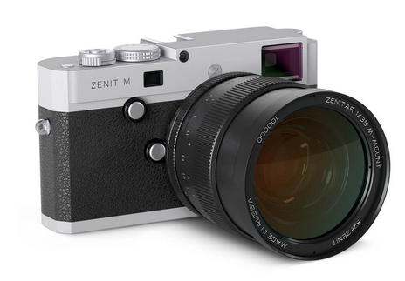

Slide 23
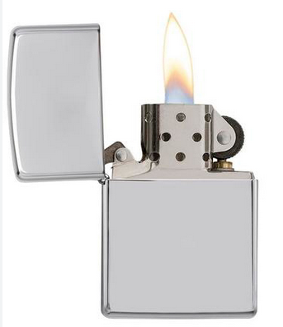
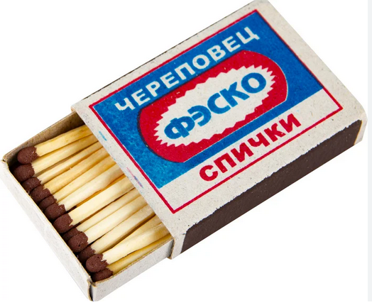

Slide 24
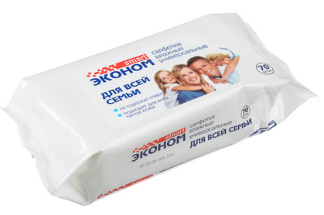
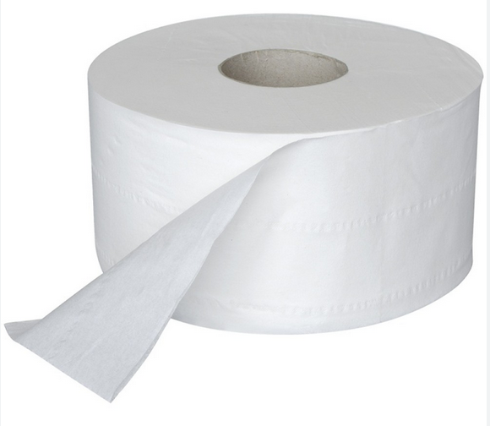

Slide 25
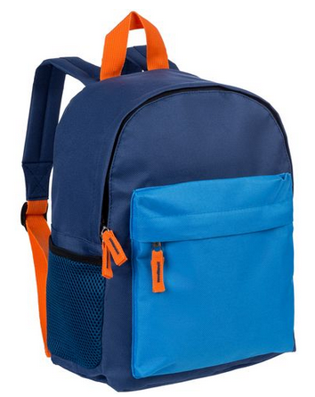
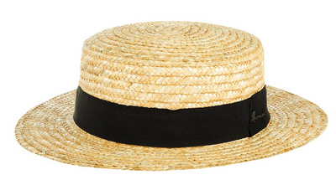

Slide 26
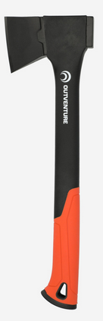
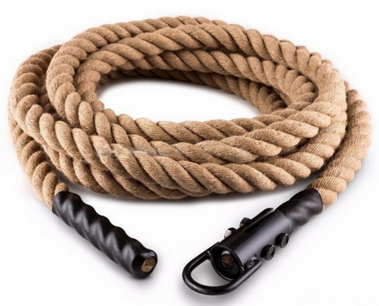

Slide 27
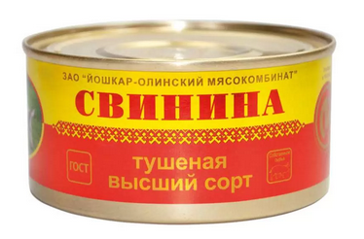
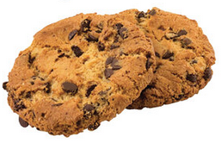

Slide 28
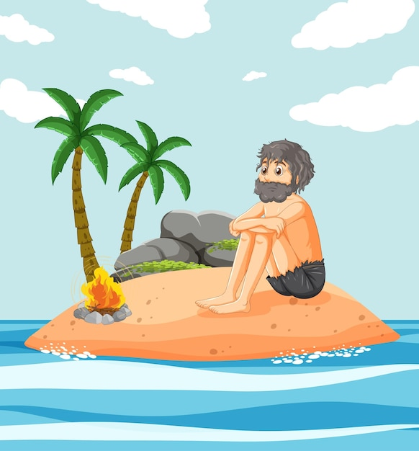
Выживание

Slide 29
На острове обнаружена хижина с продуктами.
Вам нужно распределить продукты таким образом, чтобы ежедневно каждый островитянин
получал 2 приёма пищи.
Побеждает команда, распределившая
продукты на большее количество дней.

Slide 30
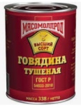
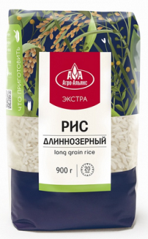
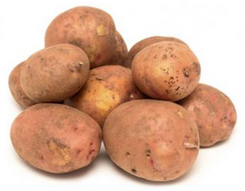
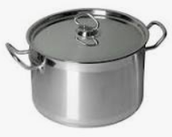
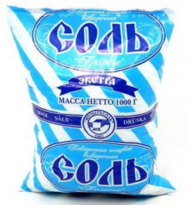
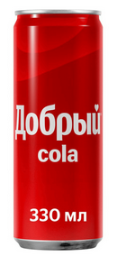
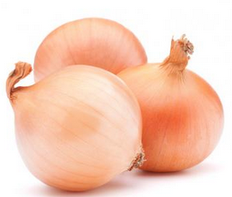
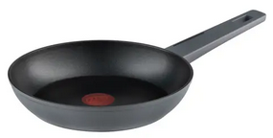
10 кг.

Slide 31
Спасение

Slide 32
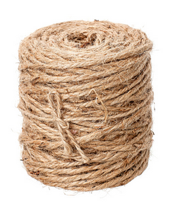
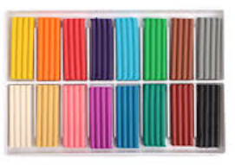
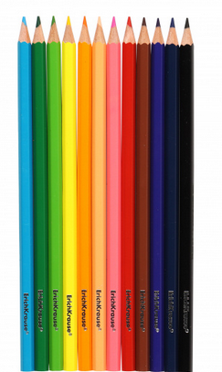
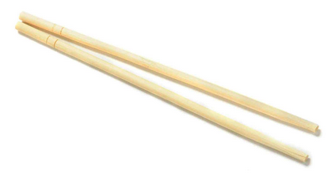

Slide 33
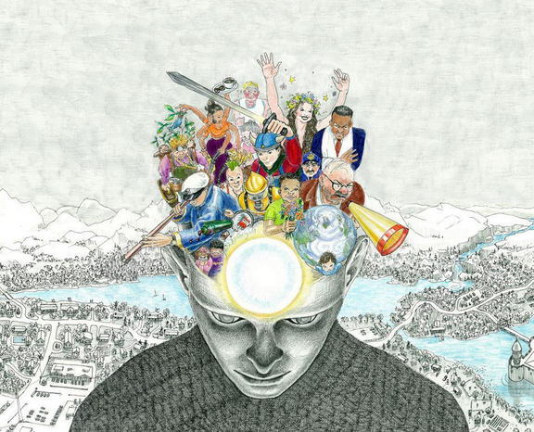
Ваш плот должен выдержать людей, провиант, питьевую воду. Обязательна установка мачты с флагом.
Плот должен быть приспособлен не только под сидячие места, но и иметь возможность для размещения 5 спящих людей. Не забывайте про вёсла.
Коллективная работа начинается с обсуждения эскиза и будущего макета, распределения ролей.
Далее каждый участник игры по очереди выполняет индивидуальную работу.
Исправлять работу другого участника запрещено

Slide 34
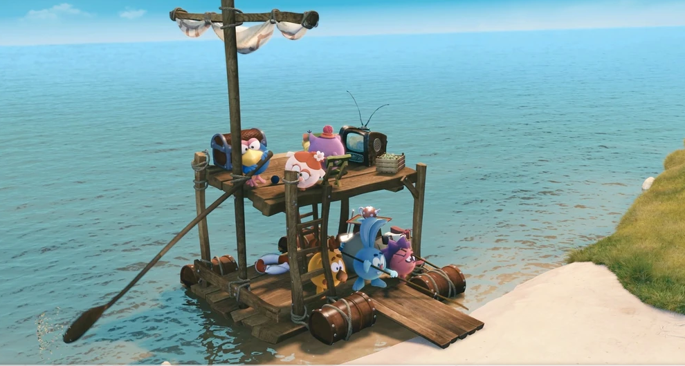

Slide 35
Коллективный разум – это хорошо.
Но иногда от вашего индивидуального решения зависит успех команды. А может быть и судьба человека, как бы пафосно это не звучало.
Теперь вы согласны,
что истина рождается не в споре, а в диалоге?

Slide 36
Спасибо за внимание!
Валерия Тухватуллина, главный библиограф МБ «Юность»
8-906-955-5250
Lera832003@mail.ru

